Slide 1
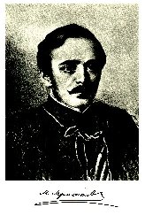
Mihail Jurjevič Lermontov
JUNAK NAŠEGA ČASA

Slide 2
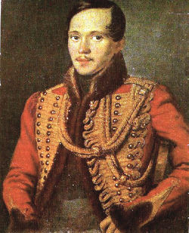
Mihail J. Lermontov (1814 – 1841)
Izhaja iz plemiške družine;
Opusti študij na moskovski univerzi;
Posveti se vojaški karieri, kjer je pregnan na Kavkaz (pesem Pesnikova smrt);
Umre v dvoboju.

Slide 3
Dela
Lirika, lirsko-epsko pesništvo, pripovedna proza in dramatika;
Pesnitve pisane po Byronovih zgledih;
Motivi: uporništvo, osamljenost, svetobolje, spor z usodo in stvarnostjo;
Demon, Junak našega časa, Ta dolgčas, ta žalost, Jaz nočem, da bi svet spoznal, Jadro…

Slide 4
O romanu
Romantičen roman (znanilec realističnega);
Vsebina zgrajena iz več zgodb, ki se med seboj vsebinsko ne povezujejo;
Zgodba je portret celotne dobe, v kateri je pisatelj živel in ustvarjal.

Slide 5
Dogajalni čas in prostor
Čas pisateljevega življenja in ustvarjanja;
Avtobiografske poteze;
Moskva in kavkaške gore.

Slide 6
Osebe
Pečorin je mlad ruski plemič, v zgodbi prikazan kot tipičen romantičen egoist. Sam prizna, da je ravnodušen do vsega, razen do samega sebe. Skrbno skriva čustva do drugih, pa tudi ženske mu služijo samo za večno potrjevanje njegove izjemnosti in moči.

Slide 7
Maksim Maksimič - vojak na Kavkazu;
Bela - prijazno dekle, ki pripada enemu od kavkaških plemen;
Grušnicki – vojak, sprva dober Pečorinov prijatelj;
Knežna Mary – Grušnickova neuslišana ljubezen & blazna v ljubezni do Pečorina.

Slide 8
Vsebina
1. poglavje: Bela
2. poglavje: Maksim Maksimič
3. poglavje: Knežna Mary
4. poglavje: Fatalist

Slide 9
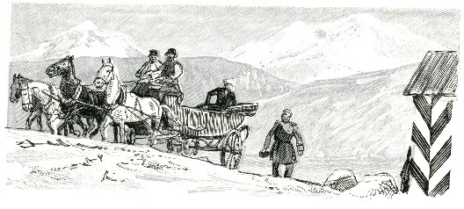
Maksim Maksimič

Slide 10
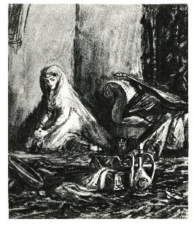
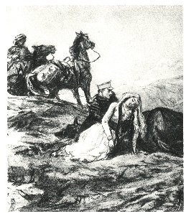
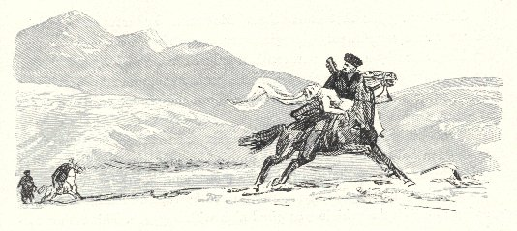
3.
Bela
1.
2.

Slide 11
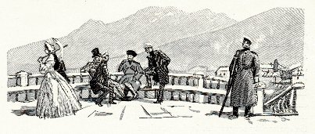
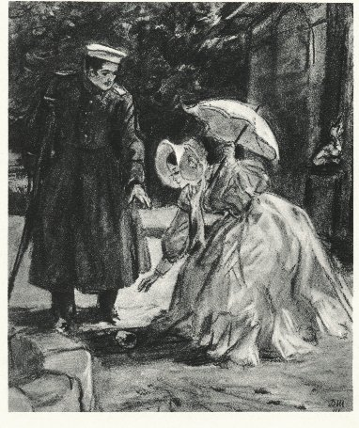
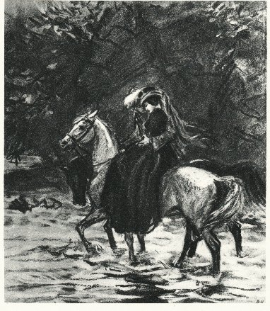
Knežna Mary

Slide 12
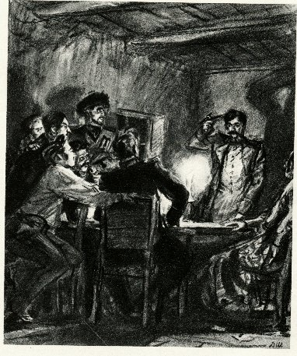
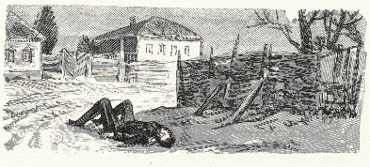
Fatalist

